Slide 1
前端那些事儿
作者 : sherlock221b
Github : https://github.com/sherlock221

Slide 2
职业角色背景
web前端工程师起源于2005年。是从美工演变而来的。Web1.0时代 网站内容主要是静态 用户主要浏览阅读为主. 2005年后web2.0时代兴起 网页不再只是承载单一的文字和图片，各种富媒体让网页的内容更加生动，网页上软件化的交互形式为用户提供了更好的使用体验

Slide 3
一代补丁一代神
1.石器时代
原生
2.青铜 时代
JQuery
3.白银 时代
Angular
4. 黄金时代
react

Slide 4
Angularjs
来自google,他是单页应用一个完整的解决方案,非常适合CRUD类型的应用，通过抽象来简化应用开发. 良好的设计模式 和模块化
数据驱动dom的代表
双向数据绑定
MVC
依赖注入
指令

Slide 5
React
React来自facebook 创造React 是为了解决一个问题：重新思考UI开发过程，不仅是面向浏览器，而是所有的前端
只是VIEW层
虚拟dom
单向数据流

Slide 6
职业流派
1.PC web流
2.移动web流(html5)
3. Bridge流
4. node流

Slide 7
PC WEB流
产品形态：交互复杂网站 ,企业办公,管理系统
协作开发
浏览器兼容性
SEO优化

Slide 8
移动web流
产品: APP浏览器化，微信相关产品，混合应用
性能
速度(访问速度)
特效(动画)

Slide 9
Bridge流
产品: 媲美原生的APP
多平台代码复用
热更新能力

Slide 10
当代移动端宠儿React Native
掌握了react 和 es6 之后 就可以构建一流APP
学习一次 编写任何平台
热更新
大厂很多项目落地 (fb 淘宝,天猫)

Slide 11
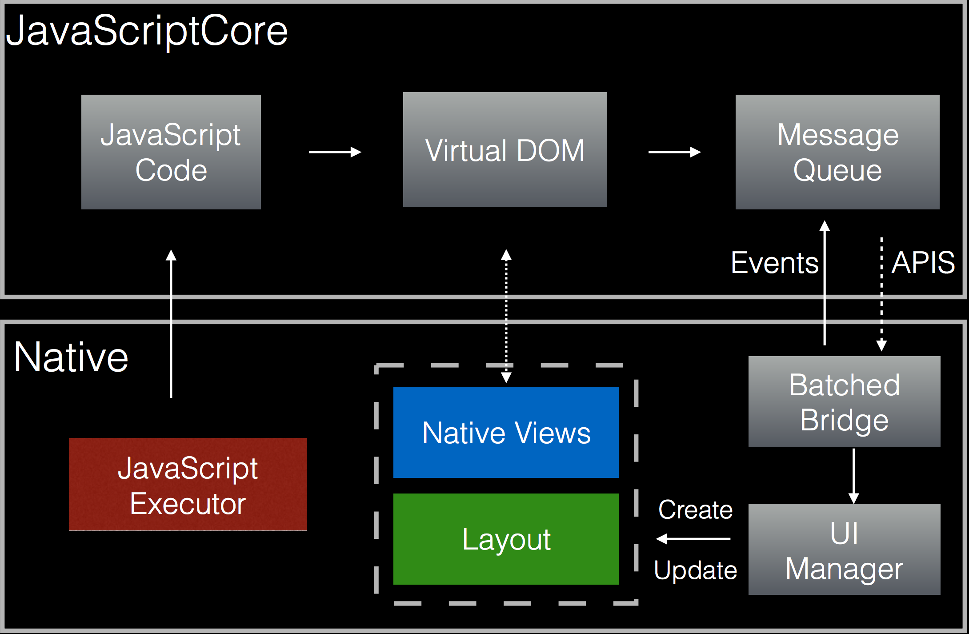

Slide 12
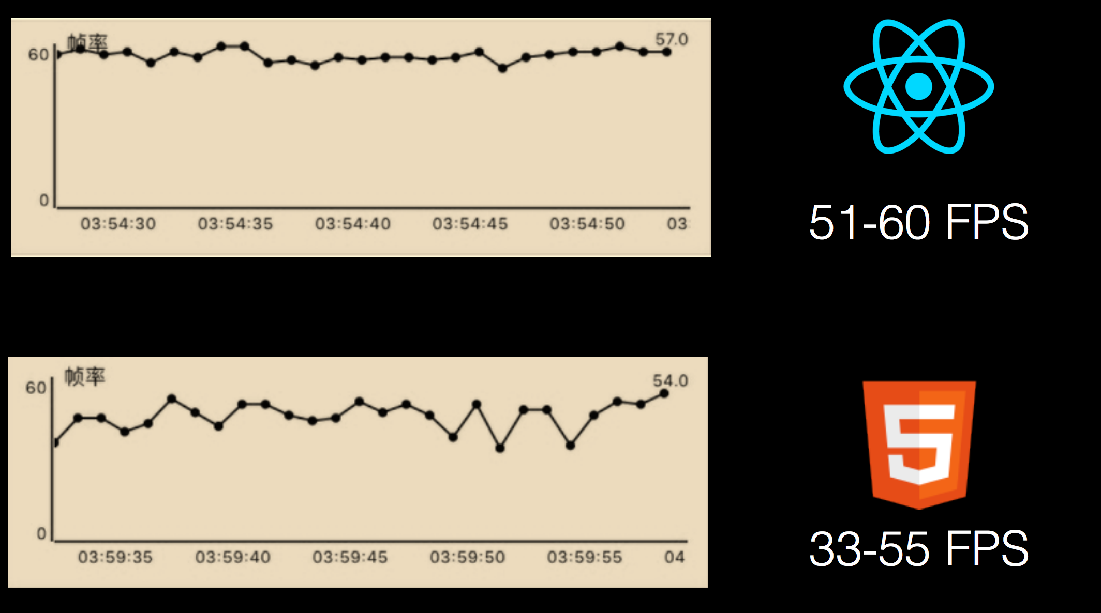
性能对比

Slide 13
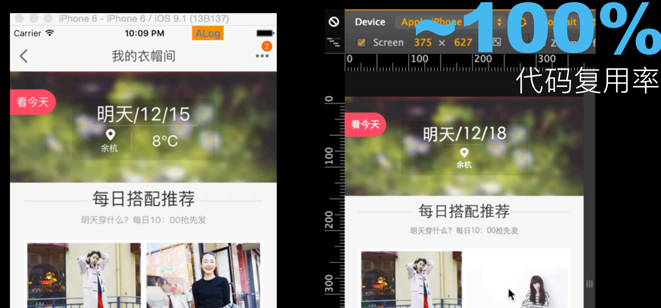
代码复用

Slide 14
node流
产品：游戏服务端，高并发下的产品
chrome浏览器速度快 因为采用的是Google v8 引擎来解析js . 将v8引擎包装下
用在非浏览器端的环境 比如服务端就有了nodejs
我们可以采用node来代替 现在服务端语言 比如php java .net 来做服务端开发，因为node
采用的开发语言是js(es6) 所以前端可以很方便的学习掌握.

Slide 15
Node特点
单线程 异步 非阻塞

Slide 17
最佳队友
产品经理
前端
后端程序员
UI设计师

Slide 18
快速成长
刷视频
如果你是小白 刷下 慕课网的职业课程 作为入门
不是小白 请关照慕课网 和 极客学院这俩大it教育其它前端相关课程 ，
也能让你受益匪浅

Slide 19
升级路线
刷书
书不在刷的多 一本经典足矣
Css : 图解CSS3:核心技术与案例实战(大漠)
Js: javascript权威指南
javascript设计模式
框架部分根据你当下工作需求选择
框架方面 ： 锋利的query，深入理解Bootstrap

Slide 20
升级路线
刷Blog
有事没事在上下班途中打开刷一下
企业博客
淘宝，腾讯 360 网易 百度 搜狐 携程 等等
http://www.zhihu.com/question/19951193
个人博客
个人极力推荐 张鑫旭这个博客 深度+内涵
http://www.zhangxinxu.com/wordpress/
都可以在百度上面找到相关博客关注

Slide 21
升级路线
刷项目
不放过任何动手写项目的机会 充分将自己学到的技术用于实践 做到最快落地。
这样才能真正理解领悟知识

Slide 22
升级路线
刷社区
注册一个github账号 当你项目需要使用某个功能 请先去github上面查找是已经有现成的组件 不要重复造车轮子

Slide 23
贡献代码
找到研究方向 向社区贡献代码 成为开源作者 造福全人类

Slide 24
前端的工程化

Slide 25
神器WebStorm
代码联想、格式化功能
svn、git 等版本工具的支持
nodejs 最好的开发工具，没有之一
扩展性强大 任意插件集成
不断的集成优秀先进的技术
可定制的code template

Slide 26
调试工具chrome
Chrome dev 异常强大

Slide 27
css预处理工具
为css附加编程语言的特性
1. 模块化css方便协作维护
2. 解决代码冗余
3. 一些js的功能我们可以用预处理器轻松解决掉

Slide 28
工程化银弹 webpack
Webpack认为万物皆模块
webpack 是以 commonJS 的形式来书写脚本滴，
但对 AMD/CMD 的支持也很全面，方便旧项目进行
代码迁移
2. 合并压缩混淆 轻松完成
3. 扩展性强 插件机制完整
4. 和react最好搭配

Slide 29
语言和特性

Slide 30
Html5 常用特性
语义化标签
本地存储
服务器推送技术
Cors
表单增强
多媒体技术

Slide 32
本地存储
Cookie 4k
localStorage && sessionStorage
离线缓存
Websql

Slide 33
websocket
服务端与客户端长连接 持续通信

Slide 34
CORS(跨域资源共享)
以前要实现跨域访问，可以通过JSONP、Flash或者
服务器中转的方式来实现，但是现在我们有了CORS。

Slide 35
Css3 变换
Transform 通过 CSS3 转换，
我们能够对元素进行移动、缩放、转动、拉长或拉伸。
translate()
Rotate()
Scale()
Skew()
transform-origin 来修改元素变换中心点

Slide 36
CSS3 动画部分
Keyframes关键帧
语法 : @keyframes <动画名称> '{' <动画属性> '}';
http://www.jianshu.com/p/a431da866bc2

Slide 37
Css3动画介绍
CSS3 animation

Slide 38
ES6 介绍
es6是javascript 的下个版本 它对js进行了大量的改造
提高了灵活性和应用性，使得这门语言真正成为企业
级开发工具。
在移动端大厂已经广泛使用es6
在移动端 我们通过babel将es6编译es5去使用
目前支持es6技术 Nodejs，react-native,react 等等

Slide 39
项目实战
TODO任务管理软件

Slide 40
感谢大家

